Slide 1
UỶ BAN NHÂN DÂN HUYỆN AN LÃO
TRƯỜNG MẦM NON QUANG HƯNG
LÀM QUEN VỚI TOÁN
Đề tài: Xếp tương ứng 1-1
Chủ đề: Gia đình
Lĩnh vực: Nhận thức
Lứa tuổi: 3 - 4 tuổi
Giáo viên: Đỗ Thị Lan

Slide 2


Giao lưu

Slide 3


Slide 5
Khám phá

Slide 6

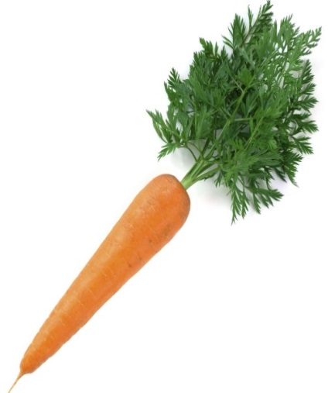
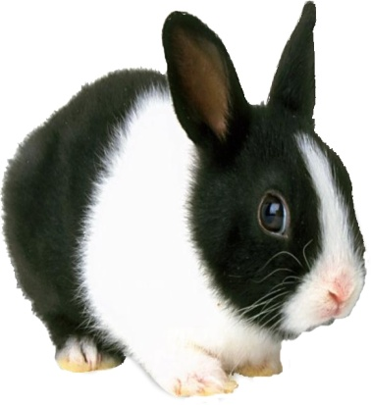


Slide 7
Trò chơi

Slide 10
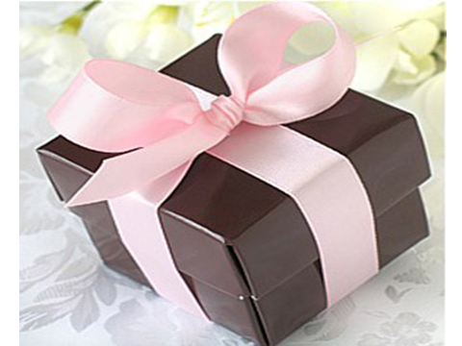

Slide 11


Slide 12
